Slide 1
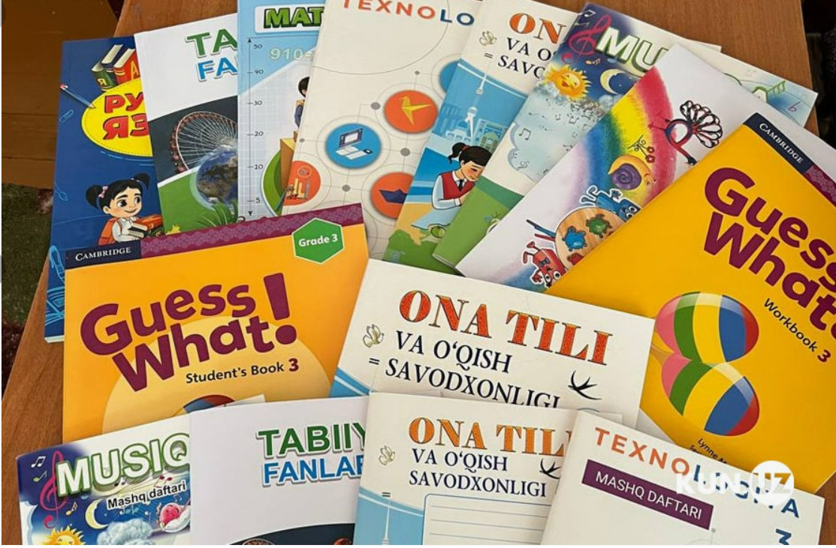
3.1.1.1 Boshlang’ich ta’lim bo‘yicha o‘quv dasturi va zamonaviy darsliklar bilan ishlashga oid uslubiy tavsiyalar
Boshlang‘ich ta’limda yagona mantiq
DTS → o‘quv dasturi → darslik → faoliyat → baholash
01 / 10
Notes:
Bugungi asosiy fikr: standartdagi kutilgan natija darsdagi aniq faoliyatga aylangandagina ta’lim mantiqi uzilmaydi.

Slide 2
.
So‘nggi yillarda O‘zbekiston boshlang‘ich ta’lim tizimida darsliklarni yangilash bo‘yicha keng ko‘lamli islohotlar amalga oshirilmoqda.
Yangi avlod darsliklari ilg‘or xorijiy tajribalar asosida yaratilib, o‘quvchilarda nafaqat bilim, balki tanqidiy fikrlash, muloqot, hamkorlik va ijodkorlik kabi ko‘nikmalarni shakllantirishga qaratilgan.
Quyida har bir fan bo‘yicha darslik va o‘quv-uslubiy qo‘llanmalarning tahlili, aniqlangan muammolar va ularni bartaraf etish yo‘llari keltirilgan.
.

Slide 3
DTS nimani belgilaydi?
Yagona mantiq
DTS darsning mavzusini emas, o‘quvchi egallashi kerak bo‘lgan natijani yo‘naltiradi.
STANDART
01
Bilim va ko‘nikma
O‘quvchi nimani biladi, bajaradi va qo‘llaydi?
02
Dars natijasi
Maqsad va kutilayotgan natija standart talabiga ulanadi.
03
Mustaqil amal
“Dars oxirida o‘quvchi nimani mustaqil bajara oladi?”
Tayanch hujjat
02 / 10

Slide 4
Alifbe
“Alifbe” darsligi 1-sinf o‘quvchilarini savodli o‘qish va yozishga o‘rgatishning asosiy vositasi hisoblanadi. Darslikning asosiy maqsadi harf tanish, o‘qish va yozishni o‘rgatishdan iborat.
Tayyorgarlik davrida bolalar nutqini o‘stirishga, tevarak-atrofdagi narsalar haqida gapirib berishga, rasmlarni tomosha qilib mazmunini so‘zlab berishga o‘rgatiladi. Savod o‘rgatishning tahlil-tarkib usuli talabiga ko‘ra, tovush-harflarni bo‘g‘inda to‘g‘ri qo‘shib talaffuz qilish va so‘zlarni yaxlit holda o‘qishga odatlantirish muhim ahamiyatga ega.
Muammolar:
Alifbe darsligida ayrim mavzular bolalar yoshiga nisbatan murakkab bayon qilingan. Shuningdek, darslikdagi matnlar va rasmlarning bolalar saviyasiga to‘liq mos kelmasligi kuzatilgan.
Yechim yo‘llari: Darslik mazmunini bolalar psixologiyasiga moslashtirish, rasmlarni yanada jonli va tushunarli qilish, o‘qituvchilar uchun metodik qo‘llanmalarni kengaytirish zarur.

Slide 5
Ona tili va o‘qish savodxonligi
2021-2022-o‘quv yillaridan boshlab ona tili va o‘qish savodxonligi integratsion fan sifatida joriy etildi. Yangi darsliklar fonetika va grafika bo‘limlari bilan boshlanib, lingvistik va nutqiy kompetensiyani to‘liq qamrab olishga harakat qilingan. O‘qish savodxonligi darsligi harf-tovush o‘rgatish, so‘z-jumla o‘qish, matn tushunish va ijodiy vazifalar orqali o‘quvchilarning o‘qish ko‘nikmalarini shakllantiradi.
Muammolar: Ayrim mavzular tashqi olam bilan integratsiya asosida tuzilmagan. Ona tili darsliklarida mantiqiy mashqlar uzviylik va uzluksizlikni ta’minlamayapti. 4-sinf o‘qituvchilarining fikricha, ona tili darsligi bolalar tushunadigan tarzda yozilgan bo‘lsa-da, ba’zi mavzular hali ham qiyinlik qilmoqda.
Yechim yo‘llari: Mavzularni hayotiy misollar bilan boyitish, integratsion yondashuvni kuchaytirish, o‘qituvchilar uchun qo‘shimcha metodik ko‘rsatmalar ishlab chiqish lozim.

Slide 6
O‘quv dasturi — standartni darsga tarjima qiladi
Yagona mantiq
Mavzu nomi emas, o‘quv natijasi markazda turadi.
DASTUR
CHORAKLIK MAQSAD
YILLIK REJA
DARS MAQSADI
BAHOLASH MEZONI
Yo‘nalish
Qadam
Amal
Dalil
Yil davomida qaysi natijalar quriladi?
Shu davrda qaysi natijaga yaqinlashamiz?
Bugun o‘quvchi nimani ko‘rsatadi?
Natija qaysi ishda ko‘rinadi?
Tarjima vositasi
03 / 10

Slide 7
Matematika
Yangi avlod matematika darsliklari o‘zining qat’iy mazmuni va talabchan muammolar to‘plami bilan ajralib turadi. Darsliklar nafaqat raqamlarni bilishni, balki kritik fikrlash va muammo yechish qobiliyatlarini ham rivojlantirishga qaratilgan. Matnli masalalar ustida ishlashda o‘qituvchining yo‘naltiruvchi savollaridan foydalanish muhim didaktik ahamiyatga ega.
Muammolar: 4-sinf o‘qituvchilarining ta’kidlashicha, matematika fani boshqa fanlarga qaraganda murakkab tuzilganmi ? Nega?. Darslikdagi mashqlarni dars davomida ishlab ulgurish bazi o’quvchilarga qiyindek ko’rinadi, qo‘shimcha mashg‘ulotlar uchun sharoityaratilishi foydadan holi emas.
Yechim yo‘llari: mashqlar hajmini optimallashtirish, o‘qituvchilarga qo‘shimcha vaqt va resurslar ajratish, matematika darslarini amaliy hayot bilan bog‘lash zarur.

Slide 8
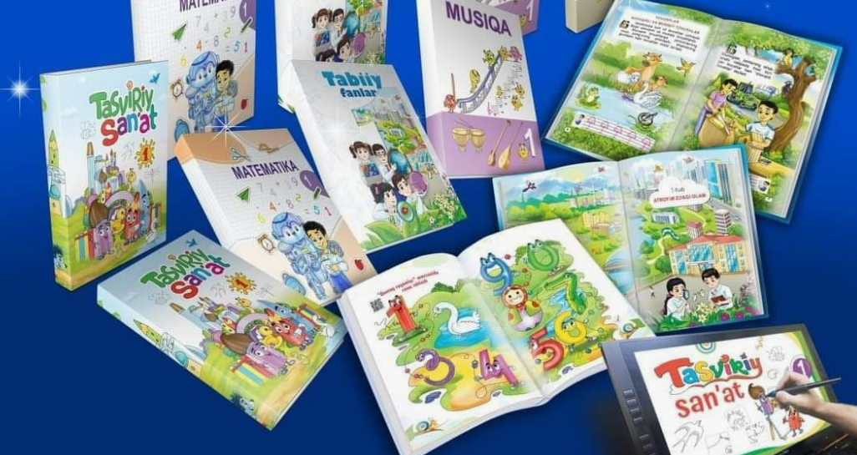
Darslikni reja o‘rniga emas, darsning faol vositasi sifatida ishlating
Yagona mantiq
DARSLIK
1
Taxmin uyg‘oting
Matnni o‘qishdan oldin rasm, sarlavha va savollarni kuzating.
2
Topshiriqni bosqichlang
Tushunish → qo‘llash → yaratish.
3
Formatni almashtiring
Bir topshiriqni juftlik, guruh va individual shaklda qayta ishlang.
Faol vosita
04 / 10

Slide 9
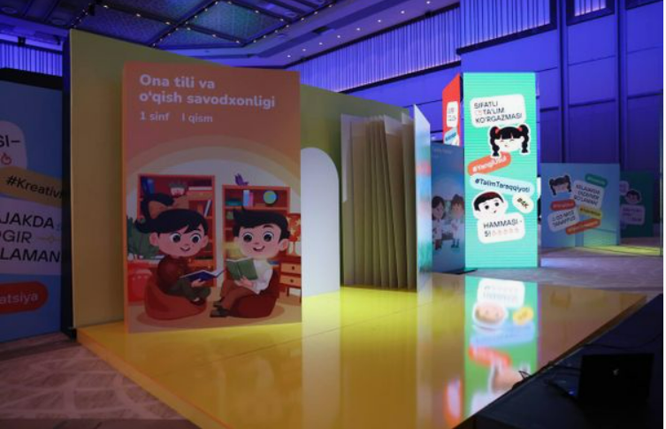
Yangi avlod darsliklari nutq va faoliyatga chorlaydi
Yagona mantiq
NUTQ
Tinglab tushunish, gapirish, o‘qish va yozish bir-biridan uzilmaydi.
Grammatik qoidani yodlatishdan ko‘ra, fikrni aniq ifodalashga sharoit yarating.
Har darsda o‘quvchi gapirsin, izohlasin, dalillasin yoki yozsin.
Faol o‘quvchi
05 / 10

Slide 10
Bir mavzu — uch xil faoliyat
Yagona mantiq
Mavzu o‘quvchini tayyor javobga emas, fikrni bosqichma-bosqich qurishga olib boradi.
FAOLIYAT
01
02
03
Amaliyot
Transfer
Anglash
Darslik topshirig‘ini juftlikda yoki guruhda bajarish.
Bilimni yangi vaziyatda qo‘llash va o‘z tanlovini izohlash.
Muammo, rasm, savol yoki qisqa tajriba bilan kirish.
Bir mavzu
06 / 10

Slide 11
Baholashni darsning oxiriga qoldirmang
Yagona mantiq
Baholash darsni yakunlaydigan hukm emas, keyingi qadamni ko‘rsatadigan dalildir.
BAHOLASH
01
Kirish diagnostikasi
Oldingi bilimni aniqlang: bir savol, rasmli taxmin yoki qisqa javob.
02
Jarayonli baholash
Kuzatuv, savol, mini-javob, “svetofor” yoki exit-ticket orqali yo‘nalish bering.
03
Yakuniy dalil
O‘quvchi nimani mustaqil bajardi? Javob emas, bajarilgan amalni ko‘rsating.
Jarayon dalili
07 / 10

Slide 12
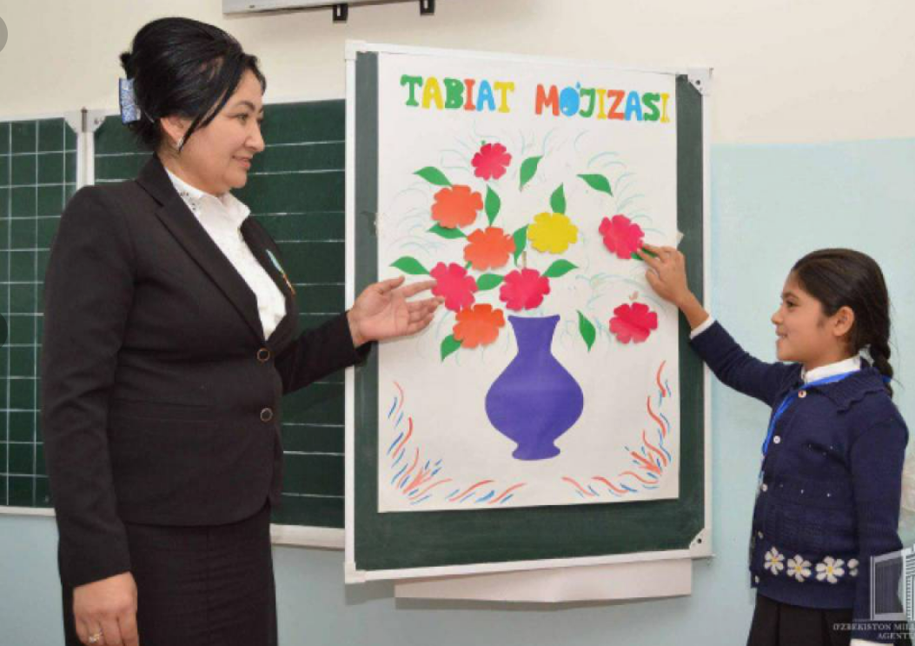
Boshlang‘ich ta’limning davlat ta’lim standarti o‘quv fanlari bo‘yicha emas, balki “Ona tili”, “Matematika”, “Tabiat” hamda “Inson va jamiyat” kabi ta’lim sohalari bo‘yicha belgilangan bo‘lib, bu mazmunni integratsiyalash va 7–11 yoshdagi bolalarning rivojlanish darajasiga moslashtirish imkonini beradi. O‘quv dasturiga kiritilgan asosiy yangiliklar qatoriga kompetensiyaviy yondashuv, tanqidiy va ijodiy fikrlash, raqamli savodxonlik, ijtimoiy-emotsional ko‘nikmalar hamda fanlararo integratsiyani kuchaytirish kiradi
o‘qituvchilarning malakasini doimiy oshirish, darsliklarni amaliy hayotiy misollar bilan boyitish va raqamli texnologiyalardan samarali foydalanish bo‘yicha uslubiy tavsiyalar ishlab chiqish kerakli metodlardan
Shuningdek, yangi o‘quv dasturini joriy etishda o‘qituvchilarni bosqichma-bosqich tayyorlash va har bir fan bo‘yicha batafsil metodik qo‘llanmalar yaratish ta’lim sifatini oshirishning muhim shartidir.

Slide 13
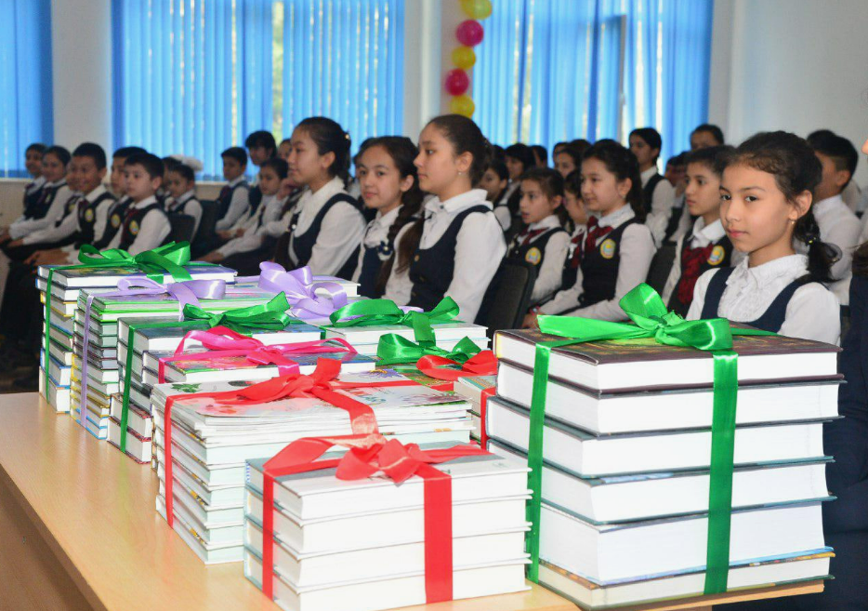
Fanlararo integratsiya mazmunni hayotga yaqinlashtiradi
Yagona mantiq
INTEGRATSIYA
O‘qish matnidan matematika masalasiga, tabiatshunoslik kuzatuvidan yozma nutqqa o‘ting
Bir faoliyatda bir nechta kompetensiyani ko‘rsating
Integratsiya mavzularni qo‘shish emas, umumiy natijani kuchaytirishdir
Hayotiy mazmun
08 / 10

Slide 14
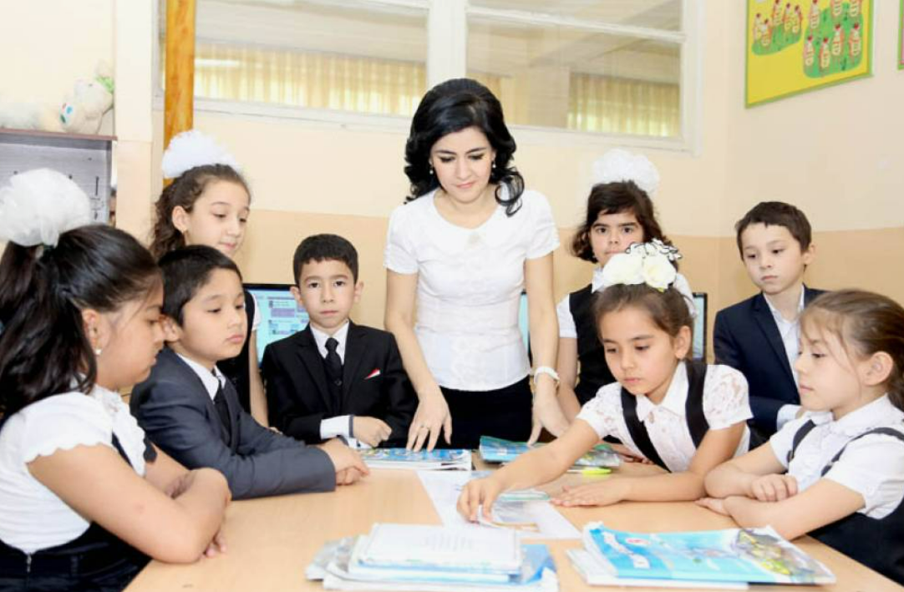
O‘qituvchi uchun 15 daqiqalik tayyorgarlik algoritmi
Yagona mantiq
TAYYORGARLIK
01
DTS
Kutilayotgan natijani belgilang.
02
Dastur
Mavzu va ketma-ketlikni tekshiring.
03
Darslik
Asosiy va qo‘shimcha topshiriqni tanlang.
04
Dars
Bir faol metod va bitta baholash dalilini rejalang.
15 daqiqa
09 / 10

Slide 15
Metodik refleksiya: darsni yaxshilaydigan besh savol
Yagona mantiq
REFLEKSIYA
01
Bugun qaysi standart natijasiga yaqinlashdik?
02
Qaysi topshiriq o‘quvchini fikrlashga majbur qildi?
03
Kimlar faol bo‘lmadi va nega?
04
Qaysi dalil o‘zlashtirishni ko‘rsatdi?
05
Ertangi darsda nimani o‘zgartiraman?
Keyingi dars uchun
10 / 10

